Slide 1


物件導向程式設計
https://reurl.cc/WxELMO
劉崇汎
113年5月29日星期三

Slide 2
物件導向初探
很粗淺的物件導向概念解說
很抽象的概念，要用心想、耐著睡意、努力理解

Slide 3
為什麼要物件導向？
物件導向程式設計是軟體開發從藝術走向工業規格化的一個重要轉變！
以前寫程式
是一種藝術！同樣目的的一個程式有百百種寫法
程式重複利用率很低
多人協作困難，會互相干擾產生無法預期的錯誤
所以想到參考硬體發展
標準化、規格化的硬體模組，
只要介面清楚，可替換、可重複利用
個個元件獨立開發，不會有互相干擾產生的錯誤
組合後容易擴充，產生更大更複雜的元件

Slide 4

物件導向三大特性
封裝性
還分層級：public, protected, private
繼承性
透過繼承可以達到：增加、限縮、改變、除錯等目的( $+ − × ÷$)
多形性
Overriding(覆載)
Overloading(多載)
我們將從封裝開始學物件導向

Slide 5
談談變數之封裝 個人套餐vs.自助餐或合菜
傳統非物件導向的程式設計，有點像是合菜或是自助餐，所有的菜(變數)都擺在檯面，需要的人隨意自取，所以萬一遇到惡意的人，或是很不小心的人，這道菜就會造成疾病(錯誤)傳播的溫床。(COVID-19)
那就會產生台灣工程師寫的程式碼，可能因為遠在美國的工程師亂改某個變數內容，導致程式執行錯誤！
物件導向程式設計就是改自助餐為個人套餐或定食。每個人專心對付自己該掌握的菜，別人家的菜誰都不準動！除非主人自己夾給你分享！
把變數封裝起來，只有我能動用，避免無法預期的錯誤！

Slide 6
資料結構與演算法vs.物件導向
物件導向在封裝資料的時候，需要考慮適當資料的封裝，過多或過少都不好。
就像是簡餐的設計，總要適量好吃又完整，前餐到餐後甜點，該有的不能少，又不該多包裝一些不該有的。
這樣的資料封裝，從資料結構與演算法來思考是其中一種方式。
事實上，物件導向用類別(class)來描述封裝內容與方式，也是可以比擬傳統程式設計的結構(struct)。
用類別封裝傳統概念裡的資料結構，同時把演算法(對資料的所有操作)都包在一起，是一種很方便的做法。
也可以想像一家公司，有人管財務資料，有人管人事資料，有人管生產資料等等，各司其職，分工清楚，資料該找誰要，找誰更新，都很清楚。
所有資料都有人負責，文件都要蓋章的！所以都會對自己的資料小心謹慎。
人事看不到財務機密資料，財務也看不到人事機密資料！

Slide 7






物件導向程式的運作方式 ----舞台劇差可比擬
整個程式的運行就有如舞台劇一般，一些演員(物件)依照劇本(程式碼)進行對話、移位等其他動作。
一個演員的動作(method)扣著另一個演員的動作(method)，對話(message)總是有來有往，在演員間傳遞。
寫程式就有如寫劇本。
如何讓演員完美的演出，就是寫程式該解決的。
以公司來說，業務經理接下訂單，然後生產線管理接受 要求後，開始向原料管理要材料，跟人事管理要人員班表 ，排好生產班表後生產，交貨後收款找財務管理。一個一 個獨立運行又交互合作，完成整件工作。

Slide 8
物件導向的重要元素
前面描述的故事與運作方式很美好，可是軟體程式如何達到前面描述呢？
靠的就是下面所列：
屬性(property)
方法(method)
事件(event, callback)
繼承(Inheritance)
多形(polymorphism)，多載(overloading)
覆載(overriding)

Slide 9



物件導向初探 -- 類別
類別就像是規格書
描述一個產品的各種特性(屬性)，例如外觀、重量、尺寸、價格…..
描述一個產品的操作方法(方法)，例如汽車的發動、關閉、前進、後退、轉彎….
描述如何發出一個關於產品的訊息(事件)，例如喇叭響、方向燈閃爍、煞車燈亮...
透過規格書，我們知道某類東西的各種特性與操作方法，但是汽車規格書不是真的汽車，我們沒辦法”駕駛汽車規格書”！
有了規格書，必須要依照規格書去生產製造出真的產品，例如生產出一台汽車。
我們才可以開真的汽車(物件)，而不是”駕駛規格書”(類別)。

Slide 10

物件導向初探 --物件
依照規格書去生產出產品，這個產品就是物件！
例如依照汽車規格書去生產製造出真的一台汽車，這台車才是我們可以真的操作的物件
前面練習中的程式碼：
這行程式就是告訴電腦，我要依照Scanner這個類別(規格書)去製造一個物件，這個物件叫做sc。
sc就是我們可以操作的Scanner物件了！
所以後面的程式碼才能使用sc去做輸入。
叫sc這個物件去做nextInt()的方法。

Slide 11


物件導向初探 使用物件的三大重點
有甚麼屬性？
類似於變數，存放該物件特有的資訊。
每一物件皆有獨立的屬性，存放在獨立的記憶體中，不重複。
有甚麼方法？
就是可以對物件下的指令
方法的名稱、參數、傳回值(結果)
會產生甚麼事件？
執行過程物件會主動發布甚麼事件
這些事件誰要聽，就是在物件發出後要處理他。
仿真實世界，是一連串的事件影響彼此，同步運行。也像舞台劇或電視劇，一個事件導致另一個事件。
事件的寫法在Java中較為複雜的，在進階的課程再詳細解說。

Slide 12
Java物件導向基本用法
以前頁的三個重點思考，撰寫類別程式碼。
用new產生物件後，就可以拿這個物件去應用了。
宣告類別
撰寫類別程式碼
用new的方式產生物件
對物件下命令或是設定/讀取屬性
也許會下指令給
別的物件
也許產生事件，
影響別的物件
物件A
物件B

Slide 13
範例：IC卡類別
第一次寫Class，練習封裝概念。

Slide 14
IC卡類別
一張IC卡有需要甚麼內容？
一張IC卡有甚麼方法操作？
一張IC卡會產生甚麼事件？
屬性：帳號、戶名、金額、密碼、幣別
方法：餘額查詢、存錢、提錢
事件：餘額不足

Slide 15
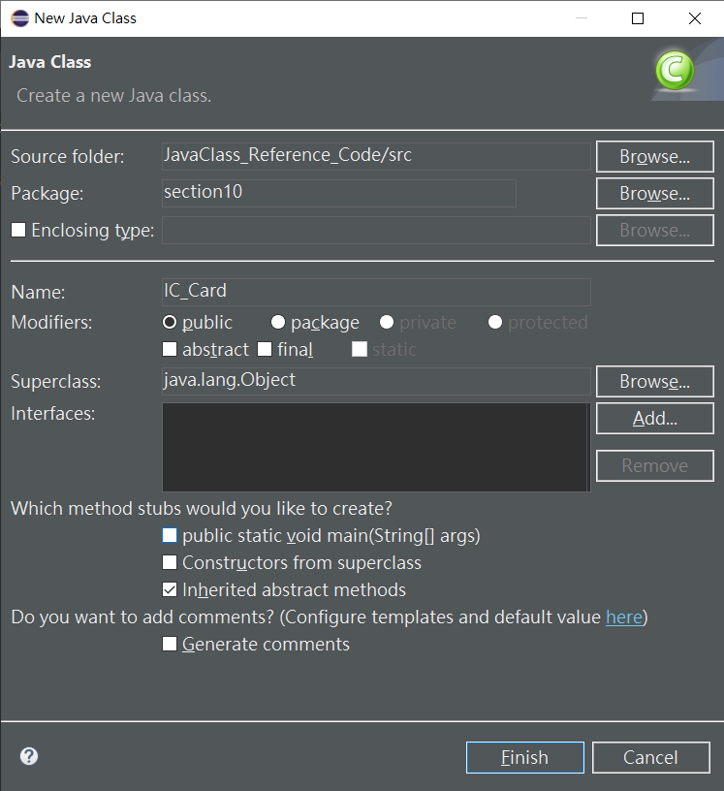
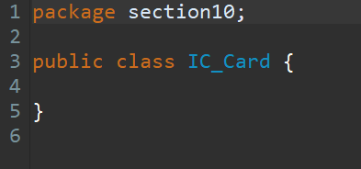
IC Card Class(1) 類別宣告範例
先建立專案Example10_01
開一個類別Example10_01要有main的。不示範了喔。
IC_Card類別需要放在單獨的檔案中，所以請點選新增類別。
Name請填入IC_Card
注意！Public static void main(String[] args)不要勾選！
產生空的類別檔案如下：
類別名稱已填好(藍色字)

Slide 16
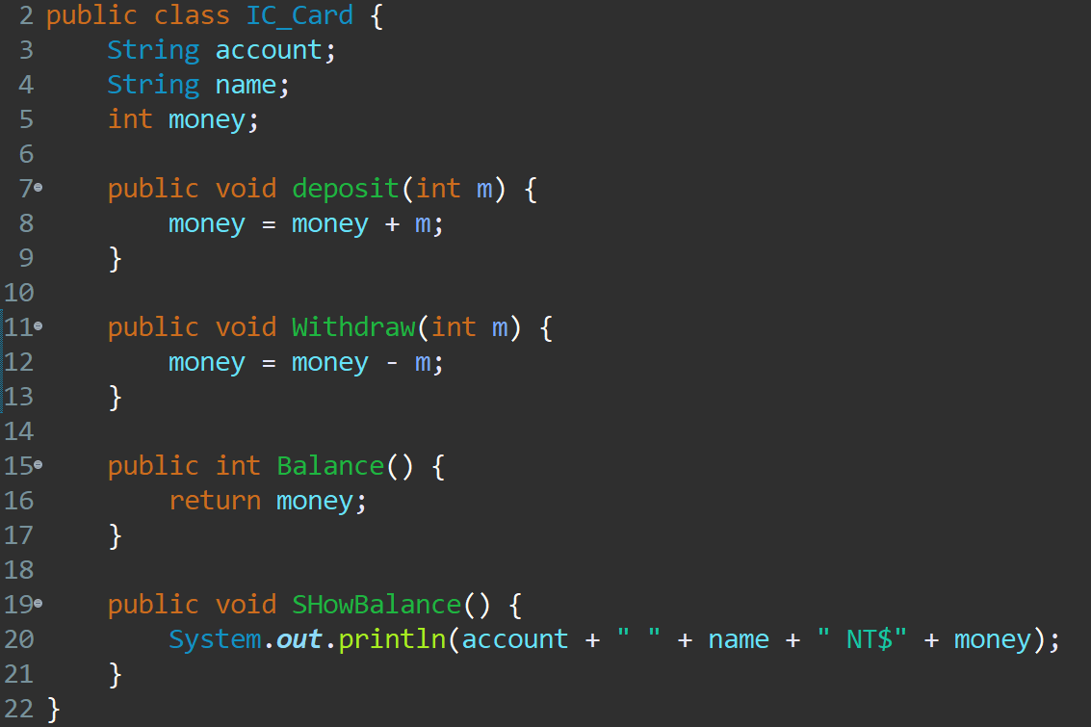
IC_Card class撰寫 ----基本入門款
IC_Card的屬性
Account：帳號
Name ：戶名
money ：餘額
password：密碼
IC_Card的方法。
void Deposit(int money) ：存款
void Withdraw(int money) ：提款
Int Balance() ：餘額查詢
Void ShowBalance() ：顯示帳戶資料

Slide 17
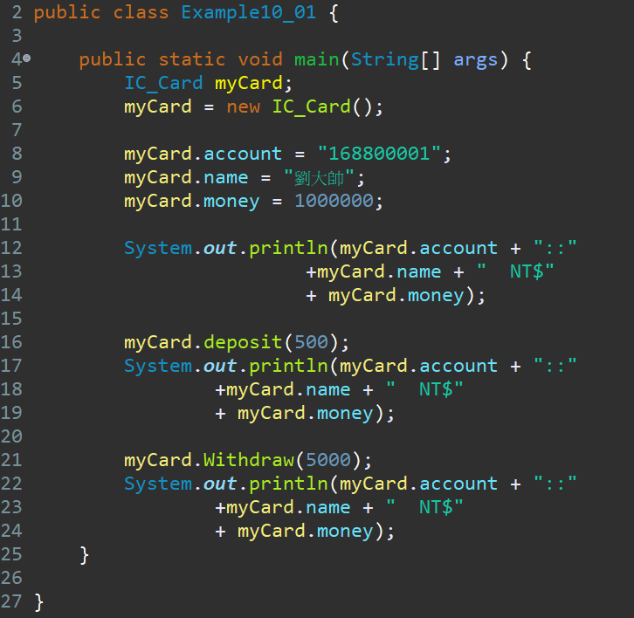
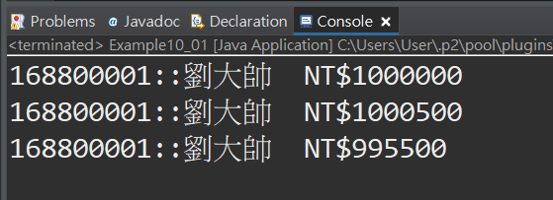
IC_Card的使用
回到類別Example10_01
有main的那一個。
IC_Card的使用，必須要new出物件！
屬性可以用下面語法存取
物件名.屬性
方法可以用下面語法呼叫(執行)
物件名.方法(參數)
執行結果：

Slide 18

IC_Card有問題
這樣的類別宣告是有缺陷的！因為沒有將資料封裝起來！
換句話講，資料可以被任意修改的！(跟自助餐一樣)
這三行最是清楚，資料完全不設防！
所以要引入資料保護封裝概念了！

Slide 19
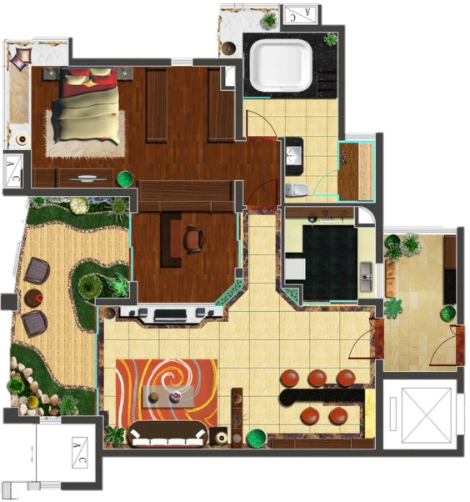
Public, protected, private
資料保護等級有三種：
Public：公開的
Protected：保護的
private：私有的
公開的：
門牌、門鈴、門把、門簾、夜燈
保護的：
客廳電視、飲水機、沙發、音響、電燈
私有的：
床、枕頭、臥室燈、衣櫃

Slide 20
再次複習物件導向的概念
屬性：
公開的：地址、房子顏色、窗戶樣式、門的樣式….
私有的：電視機型號、洗衣機廠牌、浴室牆壁顏色….
方法：
公開的：電鈴可以按、電話可以打、門可以敲、窗戶可以丟石頭…
私有的：開關電視、電燈、瓦斯爐、冷氣、冰箱….
事件：
火警警報器發出警報、防盜系統發出警報、排放家庭汙水到下水道、廚房油煙排到外面….
不一定有人會鳥你。

Slide 21
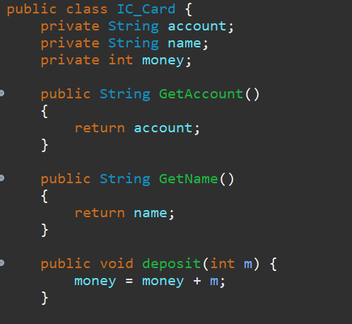
IC Card Class改進 加入資料封裝概念
將程式碼做如右的修改
將三個屬性改為private
增加兩個用來讀取屬性的方法：
GetAccount(), GetName()
至於money屬性的操作前面已經寫好。
如此一來，account及name變成只能讀取而無法修改的唯讀(read only)屬性了。
且三個屬性都是私有的，外界不再可以直接存取得到。無法任意修改。
但是！這樣一來，一開始的account及name如何指定內容呢？

Slide 22
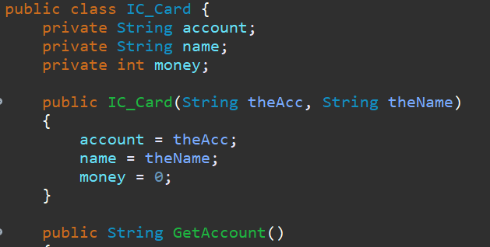
IC Card的建構函式
甚麼是建構式？
它是用來在物件被new的時候做初始化的動作。
系統會自己呼叫執行適當的建構式。
程式碼修改如右。
增加public IC_Card函式
在函式中傳入參數，用來指定accoun跟name
寫建構式的規定：
建構式的名字跟類別名稱必須相同。
建構式無傳回值，也不用寫void
建構式一定是public

Slide 23
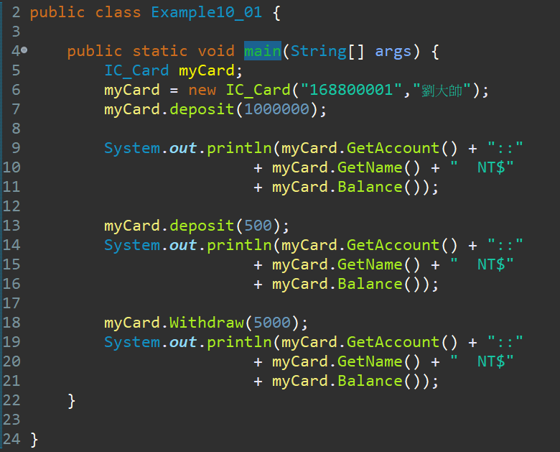
主程式Example10_01的修改
直接存取屬性改為執行指定方法(呼叫指定方法)

Slide 24
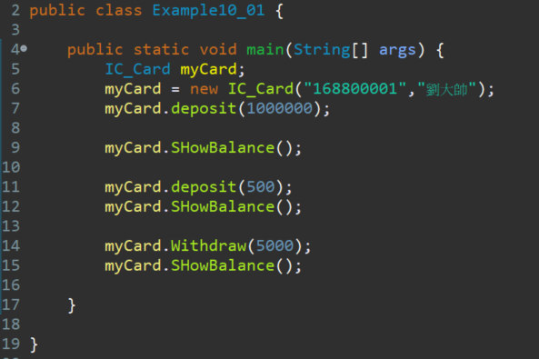
主程式Example10_01的再修改
顯示帳戶餘額的部分，改呼叫
ShowBalance()
在有需要時自行增加Method，可以讓程式更簡潔。也更符合物件導向的運行概念。

Slide 25
物件導向的大原則之一 屬性應該盡可能封裝起來，只用公開的方法去操作
也就是屬性應該都是private或是protected的。
如果出現無法封裝的屬性，也就是只要屬性改為private後會造成程式開發困擾，這多半是物件導向的類別規劃設計有問題，應該重新檢視類別的設計。
所有屬性應該透過SetXXX()與GetXXX()或是類似功能的其他方法操作之。
所有對屬性的操作變得可受控制與監督。
如果只提供Get類讀取值的方法，那麼屬性就是成為所謂的唯讀(read only)屬性。
物件的初始化大致上都應該在建構式中完成。包括：
屬性值的初始化。
周邊介面(甚至是對應的硬體)初始化。

Slide 26
IC_Card類別再改進
屬性已封裝
方法已提供
但是事件呢？
餘額不足 事件還沒實作
當發生餘額不足時，應該發出事件給關心這件事的物件。
所以再改版，增加事件的處理
其實是加入Call back機制

Slide 27
關於Event
Event的觀念已及程式寫作較為複雜，初學者不建議立刻投入太多精力在學這件事，容易昏頭，可以稍後再撿回來練習。
大致上的概念如下圖：
類別A
有專門處理事件的
方法m();
這個方法是依照事件的
介面C去寫的。
類別B
有定義一個事件，指定介面是事件的介面C
1.註冊登記它要關注這個事件
2.程式執行中，這個事件發生了！
3.檢查是否有人註冊過這個事件。
4.物件B回call物件A的m()
事件的介面C
定義處理事件的方法該長怎麼樣。
interface在後面還會教到！

Slide 28

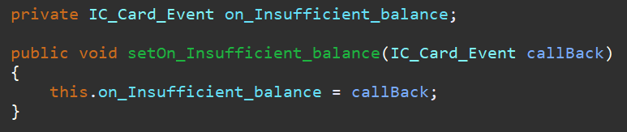
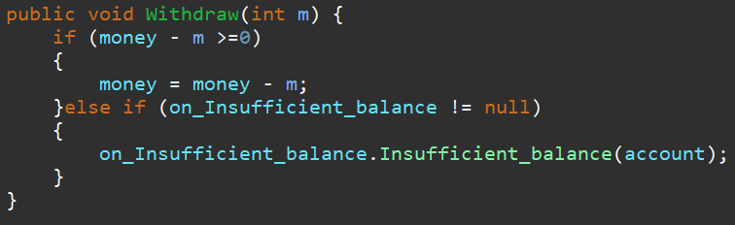
加入On_Insufficient_balance事件
增加一個Interface名稱為：IC_Card_Event
IC_Card類別中加入下面程式碼：(讓別人來註冊用的)
修改IC_Casd類別中的Withdraw()方法：

Slide 29
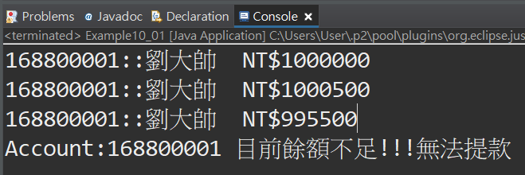
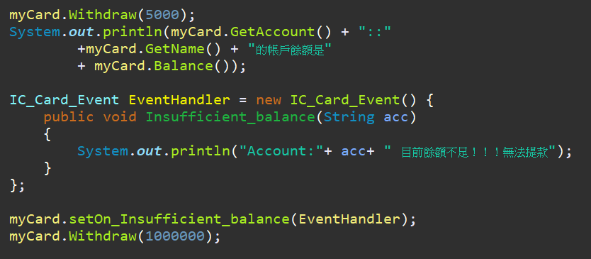
主類別的部分也要增加設定接收事件的方法
主程式增加如下圖紅框程式碼。執行結果如右。

Slide 30
練習1 學生成績類別
試著撰寫一個類別，用來記錄學生數學成績、英文成績、學號、姓名。
謹記封裝原則，屬性應該都要private
用公開(public)的方法(method)去操作屬性。
一般普通的屬性都會用setXXX()與getXXX()
用建構式(Constructor)初始化。

Slide 31
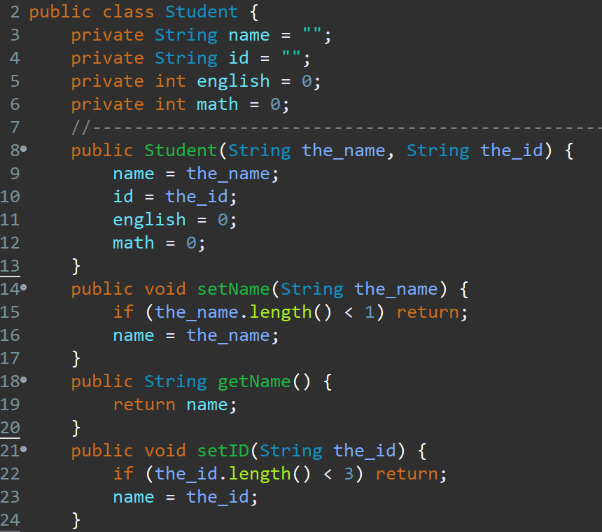
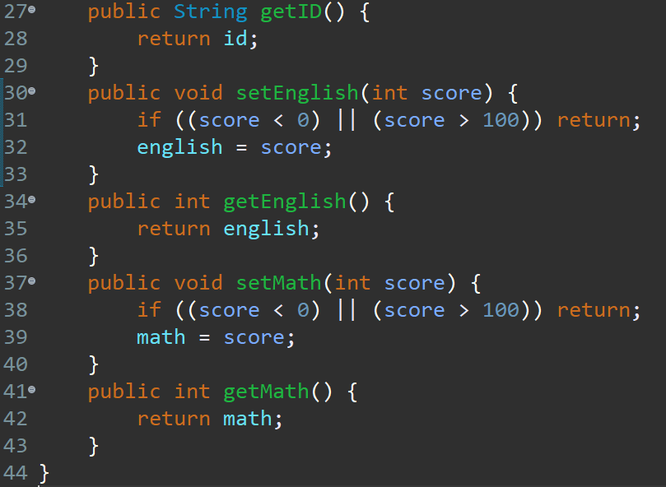
練習1參考程式碼(類別部分)
可以算平均分數嗎？

Slide 32
課後練習 Car class
如果又寫一個汽車類別，其中
屬性有：油量(公升)、油耗(km/公升，可以設為固定值)
方法有：行駛(float 公里數)、加油(float 公升)
試著用這個類別，寫一個測試程式
輸入行駛公里數，然後顯示目前剩餘油量、或者油量不足顯示油料用盡，只開了多遠。
每次輸入行駛公里數後，如果油量低於5公升，自動加油到40公升
沒標準答案！完全看你自己規劃！

Slide 33
繼往開來 承先啟後
物件導向程式設計的精華，絕對不可錯過的重點！

Slide 34
淺談繼承基本概念
界門綱目科屬種
動物
Move();
Sound();
繼承
老虎
老鷹
袋鼠
四足
Move();→跑
Sound();→吼
雙翅+兩腳
Move();→飛Sound();→鳴
兩腳+兩手
Move();→跳
Sound();→啾
繼承
ZZ袋鼠
XX袋鼠
兩腳+兩手+體型小
Move();→跳
Sound();→啾
兩腳+兩手+體型大
Move();→跳
Sound();→啾

Slide 35
淺談繼承(續)
繼承性常常是為了達成重覆使用目的所採取的一種策略
例如：一個滑鼠類別只要加上滾輪裝置，就變成了滾輪滑鼠
滾輪滑鼠跟一般滑鼠一樣可以上下左右移動改變指標位置，也可以按兩下執行程式，只不過現在又多了一個滾輪使得瀏覽網頁時更加方便
因此，這個滾輪滑鼠類別可繼承滑鼠類別再加以擴充。
使用者可以自行定義基底類別(base class)與衍生類別(derived class)
基底類別通常是比較一般化、比較抽象、比較共通的類別。
其中衍生類別允許繼承基底類別的屬性及方法，並「加入新的屬性及方法」或者改寫(override)某些繼承的方法，改成適用於本身的方法。
有了這項特性，在開發大型程式時，我們就可以延續已經完成的技術，再加以擴充。

Slide 36
繼承後新增

Slide 37
繼承後改變(override,覆蓋)
基底類別
這裡與基底類別不一樣了！
改變可能是增加或修改功能等因素。
衍生類別
衍生類別

Slide 38
繼承後限縮(也是override,覆蓋)
基底類別
衍生類別
衍生類別
X

Slide 39
Java中繼承的語法 --完整的類別宣告架構
[封裝等級] [修飾字] class 類別名稱 [extends 父類別] [implements介面] {
[封裝等級] [修飾字] 資料型態 field名稱1;
[封裝等級] [修飾字] 資料型態 field名稱2;
…………
[封裝等級] [修飾字] 回傳值資料型態 method名稱1(參數串宣告) {
method的內容
}
[封裝等級] [修飾字] 回傳值資料型態 method名稱2(參數串宣告) {
method的內容
}
…………
}

Slide 40
Extends與implements
Extends是繼承父類別的所有屬性與方法。
Implements是只去實踐父類別所規定要實作的介面(interface)(也就是method, 方法)。
父類別很可能是空殼，只規定了介面長相而已。
Java是單一繼承的語言，這是用來實現多重繼承的變通方式。
本課程先關注在extends。

Slide 41
範例：員工類別
初步了解繼承概念與方式

Slide 42
實際範例 Employee→Manager
假設想要寫一個關於人事資料的管理程式，首先要規畫想要存放之資料的結構。
除了基本資料，要注意員工有身分的差異。
傳統的概念會用一個欄位表示該員工是經理還是一般基層員工。
資料庫規畫可能還是這樣，但是在寫程式上，物件導向的思考方式會有所不同。
傳統方式，對於不同身分的處理程式碼會分散在程式各處，不易維護。
If 是經理．．．．． Else ．．．．這樣的程式碼到處出現。
Employee(員工)，是基礎類別(基底類別、父類別)。
Manager也是一種Employee，只是多出可以分紅，以及底薪更高。
所以，Manager不必重新寫所有程式碼，可以繼承Employee，然後修改需要改的部分即可。

Slide 43
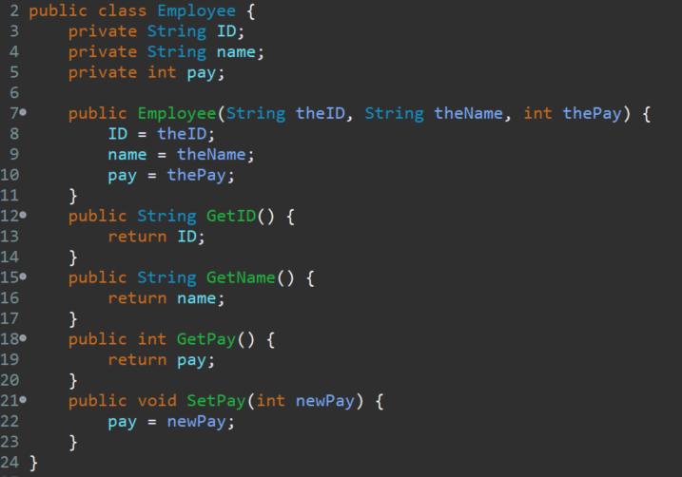
員工類別
屬性：
員工編號：ID
姓名：name
月薪：pay
其他資訊(本次省略)
方法：
基本存取與建構式
顯示
先寫一個基本樣子再修改，如右。

Slide 44
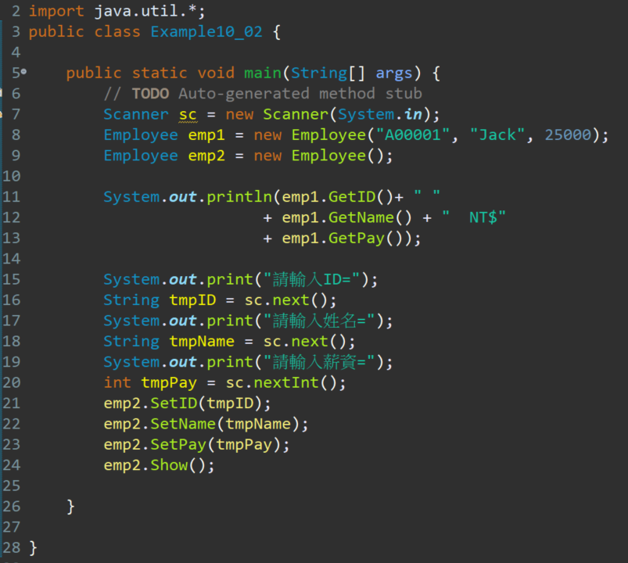
主程式部分
示範了兩種設定屬性方式：
透過建構式
透過SetXXX()方法

Slide 45
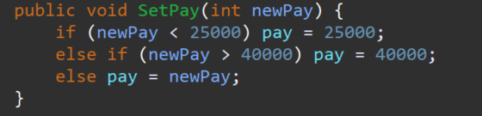
SetXXX()方法可以用來限制屬性的範圍
例如，員工底薪不可以低於27470元，也不會高過40000元。
只要修改SetPay()方法，即可增加此規則。
修改後如下：

Slide 46
測試一下Employee類別吧！
隨意測試，只是試看看怎麼用。
尤其測試薪資設定，試看看超出範圍。

Slide 47
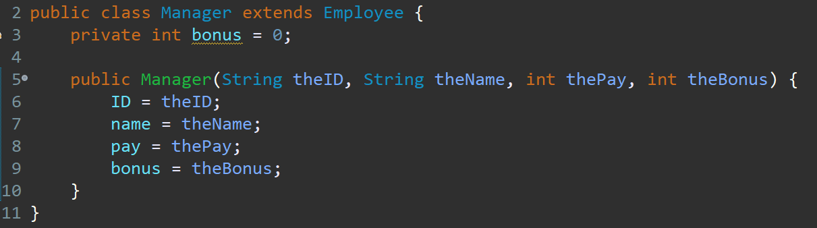
增加一個類別Manager
Manager比起一般員工，多出一個屬性：bonus。以及薪資範圍為40000~80000元
Manager也是員工的一種，所以讓他繼承Employee類別，再增加屬性，修改方法。
詳細操作跟著老師做。
第一步寫出如下程式碼：
有點問題喔！

Slide 48
Manager class的新問題
三個繼承來的屬性出現紅色底線警告！
原來，父類別的修飾字為private
意思是子類別也不能用他！
所以，把父類別的屬性改為 protected即可
Protected意思是家人可以用！
學到了，如果打算讓繼承類別使用的屬性，不可以用private而要用protected

Slide 49
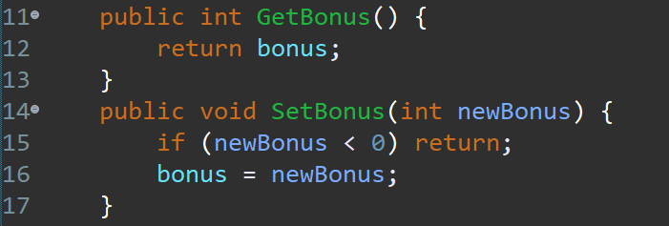
把bonus遺忘了嗎？
先補一下setBonus();跟getBonus(); 吧！
補一下，下面的程式碼：
同樣的，限制bonus不可為負數。

Slide 50
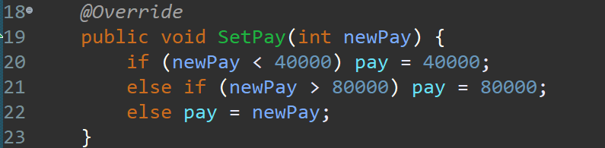
談談overriding(覆寫)
Manager的setPay與Employee的setPay
因為薪資範圍不同，程式無法用同一個！
引入overriding概念！子類別可以覆蓋父類別的方法。
Manager class重新寫一個setPay()去蓋過Employee原先的setPay()
父子傳承，兒子可以改進父親傳下來的手藝跟技術吧！
聽起來好有道理啊～是吧
程式碼如右：

Slide 51
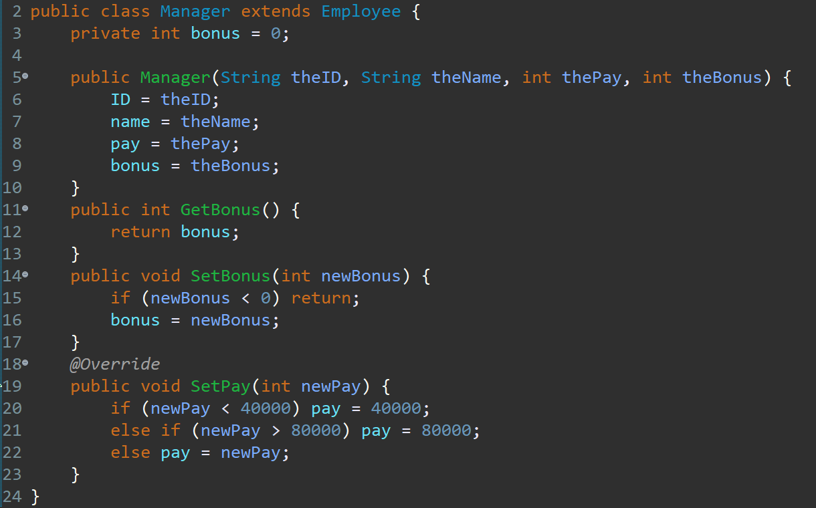
Manager class目前為止程式碼

Slide 52
回顧繼承二三事
繼承可以直接沿用父類別的所有屬性、方法。(除了privat以外)
繼承者通常會對父類別的屬性或方法做限縮、增加、修改、附加等變動。
public、protected、private這些修飾字的意義與用途要記得。
通常屬性都會宣告為private或是protected
再搭配一組public的 setXXX();getXXX();
Override父類別的方法時，方法的名稱、參數、傳回值都要與父類別的一致。

Slide 53
Interface介面
類似於類別卻沒有實作程式
只定義了對外的行為模式(方法)

Slide 54
Override vs. overload
覆蓋與過載
了解Interface前，先瞭解這兩個O

Slide 55
overloading
overloading我喜歡翻譯他為：同名異式
也有翻譯：多載、多形等
至於overriding則為：同名同式(或覆載)
發生在繼承時，子類別的方法取代(覆蓋)父類別的方法。
Overloading是指同一件事情，可能有多種方式去完成，依照參數的形式與數量不同，可以做出不一樣的結果。
例如：三角形面積算法
方法一：area( float 底長, float 高);
方法二：area( float x1, float y1, float x2, float y2, float x3, float y3);
方法三：area( float 夾角角度, float 邊長1, float 邊長2);
唯，必須不同方法必須參數的個數或是型態不同。
正式說法叫簽名不一樣。

Slide 56
Interface是甚麼？
interface USB {
public void execute();
public void stop();
}
Interface可以看成是一個特別的類別。
只定義方法卻不實做程式
實際程式由implements他的類別去寫
介面可以被理解為「接口」，讓外部可以透過這個接口與內部作溝通。
介面的方法都是抽像 (abstract) 且公開 (public) 的
即介面本身不實作方法，而且為了被外部使用，方法都必定是公開的。
Implements的類別中必須實做Interface中所定義的方法。
方法必須要名稱、參數跟回傳值都要相同。
有時候也是用來實現多重繼承的方式。
Class Mouse implements USB {
private String state;
private int countClick;
public void execute() {
this.state = "start";
}
public void stop() {
this.state = "stop";
}
private void countClicking() {
this.countClick += 1
}
}

Slide 57
再一個例子
interface CShape {
final double PI=3.14;
public abstract void show();
}
class CCircle implementation CShape {
double radius;
public CCircle(double r) { //CCircle建構式
radius=r;
}
public void show() { //改寫介面中抽象函數 System.out.println("面積＝"+PI*radius*radius);
}
}

Slide 58
實現多重繼承的方式
因為Java是單一繼承，但是我如果想寫的類別特性是好幾個類別共同組成，那麼就需要多重繼承！
Java的變通方式
只有一個最主要的用extends 一個Class
其他的繼承就用implements 一個Interface
Public class NewClass extends PrimeClass implementation OtherClass1, OtherClass2,… {
//這邊會有主要父類別的屬性與方法。
//次要類別們主要是實作介面規定的方法。
}

Slide 59
this與super
兒子與老子的差別

Slide 60
談談this跟super
class Country {
String name;
void value() {
name = “Taiwan";
}
}
class City extends Country {
String name;
void value() {
name = “台北";
super.value(); //呼叫父類的方法
System.out.println(this.name);
System.out.println(super.name);
}
public static void main(String[] args) {
City c=new City();
c.value();
}
}
this表示當前物件
如：this.屬性
如：this.方法();
當名稱出現混淆時可以用來明確指出自己物件內的屬性與方法。
super是指向自己父類物件的一個指標
如：super.屬性
如：super.方法();
另一種，呼叫父類別的建構式：super();
這邊為了解說方便把兩個類別放在一起。
但是實務上是分開獨立的檔案

Slide 61
Static與final
靜態與最終

Slide 62
先說說static
static表示“全域性”或者“靜態”的意思
Static放在屬性宣告前，表示該屬性同類別的所有物件共用一份資料。
一般的屬性是一個物件一份資料，彼此獨立，互不干擾，各自藏好。
加了static就變成公共財產。
有點像是同一家人，每個人的個資都有一個地址，但是一家人是同一個類別的不同物件，所以只要把地址屬性宣告為 static，就大家共用了。
好處是，只要某一個物件把內容變動，所有物件的那個屬性都會一起變了！
static屬性不需要new出物件即可使用，用 類別名稱.靜態屬性名 即可引用。

Slide 63
某個類別
Static int A = 1;
Int B;
new
new
new
物件1
物件2
物件3
Int B = 3;
Int B = 8;
Int B = 9;

Slide 64
final
final有“這是無法改變的”或者“終態的”含義
變數一旦被初始化便不可改變
也就是說，該變數或是屬性的值，只能被設定一次！之後都不能被改變！
final類別不能被繼承，沒有子類，final類中的方法預設是final的。
final方法不能被子類的方法覆蓋，但可以被繼承。
final成員屬性表示常量，只能被賦值一次，賦值後值不再改變。
變數或是屬性一旦被初始化便不可改變
也就是說，該變數或是屬性的值，只能被設定一次！之後都不能被改變！
interface CShape {
final double PI=3.14;
public abstract void show();
}

Slide 65
是一個XX東西 vs. 有一個XX東西

Slide 66
是一個XX東西
是一個XX東西通常就是繼承關係。
例如：貓、狗、獅、虎都是動物，所以類別設計上就是有一個父類別叫做動物，然後所有的貓、狗、獅、虎都繼承了動物這個類別。
例如：汽車、機車、飛機、船都是交通工具，所以設計類別就是有父類別交通工具。然後汽車、機車、飛機、船都繼承了交通工具這個類別。
當然要是再仔細一點，中間可以再加一層陸上交通工具、海上交通工具、空中交通工具。變成三層的 祖-父-子 關係

Slide 67
有一個XX東西
有一個XX東西不是繼承，而是組成。(aggregation)
例如：一台汽車有車殼、輪子、引擎、車燈、…….
所以汽車是由那些物件所組成，不是繼承。
在物件導向世界裡，組成的重要性不下於繼承。
適當的規劃組成的物件，開發類組成元件的類別至關重要！
規劃得好，個個元件的可再使用性會很高。跟實體世界一樣，螺絲釘、引擎是不是一直重複在不同車子上出現。
這邊強調的是，不是把所有東西包進一個物件就好，而是適當拆解成較小物件，重複適用的機率會提高，萬一程式出錯影響範圍也最小。
設計類別屬性時，
屬性也可以是其他類別的物件。

Slide 68
UML 類別圖
簡單介紹而已不要緊張

Slide 69
UML 類別圖
是一種用來描述物件導向程式中類別之間以及物件之間的關係。
在程式規劃與設計分析時，有這樣的圖會比較容易了解。

Slide 70
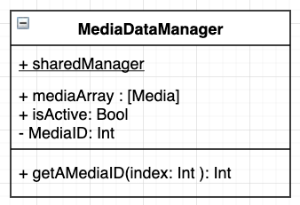
描述一個類別的UML
三個區域由上而下分別代表
Name — 必填的名稱（粗體置中且首字大寫，若表示抽象類別則使用斜體）
Attributes — 屬性，冒號後表示型別（置左且首字小寫）
Methods— 方法，冒號後表示回傳值（置左且首字小寫）
其中屬性與方法可以在前面加上前綴符號，表示其封裝層級
+ Public, 公共
- Private, 私有
# Protected, 保護（即對子類可見）
~ Package, 包（即對包內的其他成員可見）
/ Derived, 推導（即由其他屬性推導得出，不需要直接給定其值）
加底線 Static, 靜態（其屬性對任何實體來說都是相同的）

Slide 71
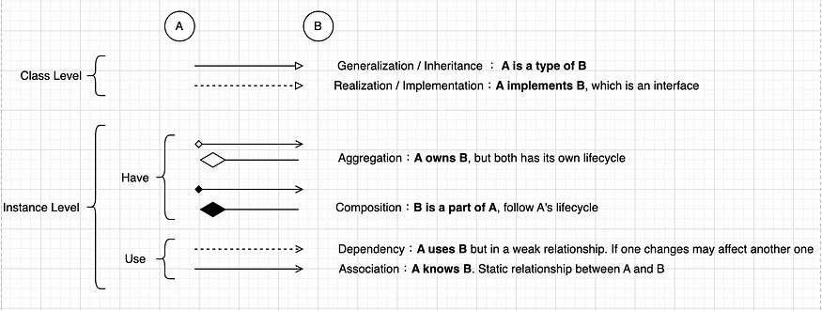
描述類別之間以及物件之間的關係

Slide 72
繼承關係
Person
+name:string +age:int=0
(interface) IBoxingSkill
+Hook(): void
Boxer
+Fury(): void +Hook():void
Student
+grades:list
Professor
+listOfClass:list +listOfStudent:list
用implements的關係
(就是實作interface)
用extends的關係

Slide 73
Aggregation與Composition
Aggregation：A 擁有 B，但為弱擁有，A 與 B 有各自的生命週期。常見用來描述 A 類別擁有 B 的實體，A 與 B 彼此協作，但又可各自單獨存在。
Composition：B 為 A 的一部分，若 A 消失則 B 也不會繼續存在。用來描述強烈的相依關係，A 與 B 同時存在也同時消滅。
Car
Person
1
有時候還會加上數字，
用來表示數量關係
1
1
1
1
0..*
1..*
1
0..2
0..2
Engine
Wheel
Head
Hand
Leg

Slide 74
Dependency與Association
Dependency：A 使用 B，B 的變化有可能會影響到 A。常見描述 A 在使用某些方法時，會將 B 作為參數傳入，但並不持有 B。
Association：A 與 B 有直接關聯，是個通用定義，若 A 與 B 的關聯符合其他關聯定義，則使用其他關聯表示較為妥當。
Student
-m_course_id:vector<string>
+addCourse(inout value:Course) +isEnrolled(value:Course)
Course
+m_id:string +m_name:string +m_credit:int +m_count:int
Person
+name:string +age:int=0
Address
-street:String -city:String -zip:String
use
association

Slide 75
Final……… 有沒有鬆一口氣了
其實這只是物件導向的入門，後面的學問還很深，
需要各位同學自己再努力了！

